Slide 1

Victimización secundaria e infancia en noticias de TV
Departamento de Estudios
Consejo Nacional de Televisión 2016

Slide 2


Victimización secundaria en TV:
Antecedentes de contexto

Slide 3
Rol del Regulador
MEDIOS DE COMUNICACIÓN
CORRECTO FUNCIONAMIENTO DE LA TV
Buenas prácticas
Rol ético
Regulación
PRODUCCIÓN Y EMISIÓN DE CONTENIDOS
¿CÓMO SE REPRESENTA A LAS VÍCTIMAS?
Notes:
Regulación de Medios: el rol del Consejo Nacional de Televisión… Velar por el correcto funcionamiento de los servicios de televisión:
Respeto, entre otros aspectos, a la formación espiritual de la niñez y la juventud. Así como a todos los derechos fundamentales reconocidos en la constitución y en los tratados internacionales ratificados por Chile y que se encuentren vigentes. Art. 1. Ley 18.838 y sus modificaciones contenidas en la ley 20.750.
En ese marco, como CNTV nos preocupa:
Cómo se representa a las víctimas en noticias en contextos de vulnerabilidad (casos de delitos) y en situaciones de desastre. Esta interrogante la hemos formulado atendiendo el enfoque de derechos de la Convención de la Infancia en el caso de niñas y niños víctimas.
Sancionar programas que contengan participación de niñas, niños y adolescentes en actos reñidos con la moral y las buenas costumbres.
Impedir que niñas y niños se vean expuestos a programación y publicidad que dañe su salud, desarrollo físico y mental

Slide 4
Importancia de MMC y la televisión
Decisiones editoriales
(Rol del gatekeeper)
OPINIÓN PUBLICA
Agenda de Medios de Comunicación
Agenda Privada
Agenda Política
Notes:
- Este modelo sostiene que la selección y jerarquización de temas que efectúan los medios de comunicación, se convierten en tópicos relevantes para las audiencias.
- En tal sentido, el proceso de producción de noticias, que opera desde las decisiones editoriales (rol del gatekeeper), influye en las representaciones que los públicos elaboran acerca del acontecer, tanto nacional como internacional.
- En suma, la agenda que definen los medios de comunicación –por ejemplo, los noticieros de TV- nos indica aquello que es importante o interesante de un mundo que, en buena medida, está fuera de nuestra experiencia cotidiana. Sin embargo, también construyen estereotipos y naturalizan, en ocasiones, ciertas formas de discriminación o incurren en prácticas que impactan en la representación adecuada de la realidad.

Slide 5
Victimización secundaria en TV
Los medios de comunicación también pueden ser una fuente de victimización secundaria, principalmente cuando sus relatos exageran los hechos, entregan datos que permiten individualizar a la víctima o se agregan descripciones, calificaciones o descalificaciones que pueden resultar vejatorios para las víctimas (Tandon, 2007).
Se refiere a agresiones o vulneración de derechos que reciben las víctimas al ser presentadas en la cobertura noticiosa.
Existe como resultado de un tratamiento informativo sensacionalista de los hechos por parte de los medios de comunicación (Kühne, 1986).
Notes:
La literatura identifica a los medios como un importante agente de victimización secundaria, debido a:
La falta de sensibilidad con que los periodistas recogen la información.
El tratamiento sensacionalista con que se exhibe posteriormente.
(**) Kühne HH. Kriminologie: Victimologie der Notzucht. Juristische Schulung 1986;5:388-94.

Slide 6
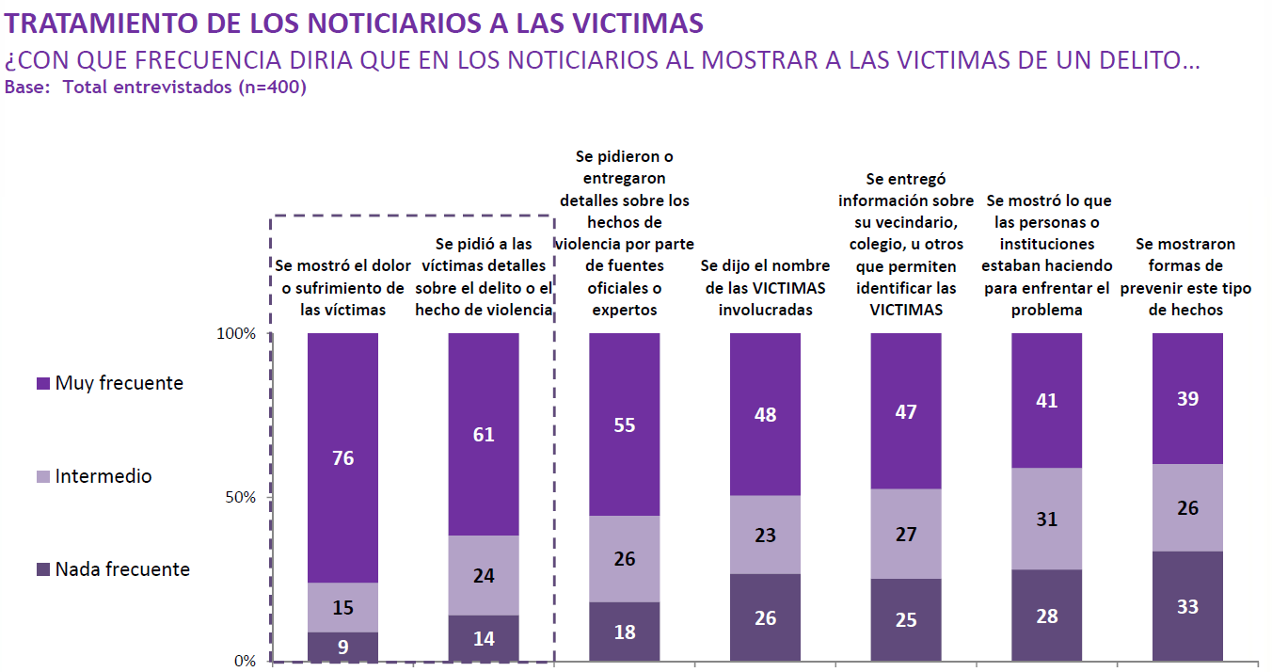
Victimización secundaria en TV
Notes:
En cuanto al tratamiento que hace la TV abierta sobre las noticias de delitos contra las personas, la actitud de los televidentes es más bien crítica. Las audiencias consideran que se
muestra el dolor de las víctimas, exigiéndoles detalles de los hechos; y que a los acusados se los asume culpables, mostrándolos en tribunales, delatando su identidad.
Pero además, los televidentes opinan que existe discriminación en el tratamiento de los noticiarios, respecto a las víctimas y los acusados, acentuándose las diferencias según grupo socioeconómico.
En ambos casos (víctimas y victimarios), frente al mismo tipo de delito, la pertenencia a un estrato alto garantiza un mejor trato en comparación con una persona de menores ingresos.

Slide 7
Victimización secundaria:
Niñez en las noticias

Slide 8
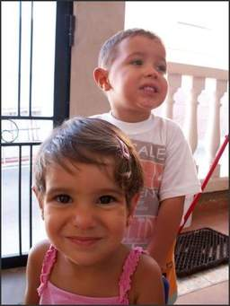
Convención de los Derechos del Niño
Los medios de comunicación deben:
Cuidar y evaluar el trato periodístico hacia niños y niñas.
Garantizar el acceso a información diversa. Hacer oír su voz y opinión en los medios de comunicación.
Promover entre niños y niñas el bienestar social, espiritual, moral y su salud física y mental.
Notes:
La Convención sobre los Derechos del Niño es un marco jurídico completo para la niñez, que no sólo homologa sus derechos a los de los adultos, sino que además establece medidas y protecciones especiales para niñas y niños. Esto último se sustenta en la noción de que aún no han alcanzado un pleno desarrollo físico y mental. Garantiza que ellas y ellos deben ser tratadas/os y representadas/os por la televisión como sujetos de derecho.
Rol activo del Estado para crear un entorno favorable para que los derechos de niñas y niños sean respetados por los medios de comunicación.
Para ello, es necesario un trabajo de sensibilización general sobre los derechos de la infancia y sobre el rol que los medios de comunicación pueden y deben desempeñar para asegurar su respeto.
En general, son los adultos quienes hablan de la infancia en los medios y quienes hacen circular sus propias ideas acerca de la niñez y la adolescencia. Esta práctica finamente contribuye a reproducir un discurso adultocentrista en temas que atañen a niñas, niños y adolescentes.
La Convención contempla cinco principios fundamentales:
1.- La no discriminación.
2.- La dedicación al interés superior del niño y su bienestar.
3.- El derecho a la vida, la supervivencia y el desarrollo.
4.- El respeto por los puntos de vista del niño.
5.- Derecho a que los Estados elaboren reglas para protegerlos de información que vulnere su bienestar.

Slide 9
La infancia en televisión
Respeto a la dignidad de las personas y a la infancia.
Representación de la infancia con enfoque de derechos.
Evitar Victimización Secundaria.
Notes:
Se entenderá por correcto funcionamiento de los servicios de televisión “el permanente respeto, a través de su programación, de la democracia, la paz, el pluralismo, el desarrollo regional, el medio ambiente, la familia, la formación espiritual e intelectual de la niñez y la juventud, los pueblos originarios, la dignidad humana y su expresión en la igualdad de derechos y trato entre hombres y mujeres, así como el de todos los derechos fundamentales reconocidos en la Constitución y en los tratados internacionales ratificados por Chile y que se encuentren vigentes”.
¿Se respeta el enfoque de derechos en la representación televisiva de la infancia? Pregunta que emana también desde lo que mandata la Ley.
El impacto emocional de estos eventos: consecuencias post traumáticas en la infancia y población adulta.

Slide 10
Opinión de las audiencias
N°personas encuestadas: 400 (CNTV, 2014)
Encuesta CNTV sobre cobertura del terremoto en Iquique e incendio en Valparaíso, 2014.
Fuente: La cobertura televisiva del terremoto del Norte y el incendio
de Valparaíso (CNTV, 2014).
Los contenidos ‘inapropiados’ se asocian con 3 principales reclamos:
Sensacionalismo.
Preguntas sin relevancia.
Exhibición de niños y niñas llorando.
Notes:
Un 41% declara que es un medio de alto impacto. Las personas argumentan que los contenidos inadecuados son lo suficientemente graves como para que se generen denuncias al CNTV.
Esto ocurre de manera más intensa cuando se perciben que los derechos o la dignidad de los niños y niñas han sido pasadas a llevar.

Slide 11
Cobertura televisiva del terremoto 2014
USO DE IMÁGENES DE NIÑOS Y NIÑAS COMO RECURSO DRAMÁTICO
% de unidades de análisis según su trato a niños y niñas (excluyendo casos en los que no hayan niños y niñas en la nota).
Total Base: 328 minutos de programación.
Fuente: La cobertura televisiva del terremoto del Norte y el incendio de Valparaíso (CNTV, 2014)
Notes:
El análisis de pantalla de la cobertura del terremoto en la Zona Norte del país (abril 2014), consideró:
- La observación del tratamiento otorgado a niños y niñas en noticiarios de televisión.
- Se prestó atención al uso de niños o niñas como recurso dramático en las notas de prensa.

Slide 12

Audiencia crítica
CNTV recibió 79 denuncias por “la utilización de niños y niñas en la cobertura del incendio de Valparaíso” (Abril 2014).
Ejemplo del reportaje “Los niños de la tragedia porteña”
“¿Tenían animales?” (Periodista) / “Sí, teníamos animales, se nos murió un perrito, dos perritos y un gato” (Niña) / “¿Te gustaría tener otra mascota de nuevo?” (Periodista).
“No, porque mi mamá dijo que ya no porque…” (Niña) / “Porque se encariña uno después y sufre mucho, eso es, ¿verdad?” (Periodista) / “Sí, después se van a morirse de nuevo y mi mamá se va a poner a llorar de nuevo” (Niña).
Notes:
Lo medular de la narración radica en el dolor de las niñas afectadas (Niñas y sus familiares).
Al ser entrevistadas, las niñas reviven la experiencia traumática. Se observa, por parte del periodista, inducción del pensamiento de las niñas y niños entrevistadas/os hacia la experiencia traumática.
Niños y niñas son entrevistados/as en medio de los escombros o en los albergues. No disponen del apoyo emocional de sus padres o psicólogos.
En este reportaje, un ejemplo específico que ilustra el propósito de apelar emocionalmente a la audiencia sería la incorporación de imágenes que muestran a las niñas jugando entre los escombros.

Slide 13
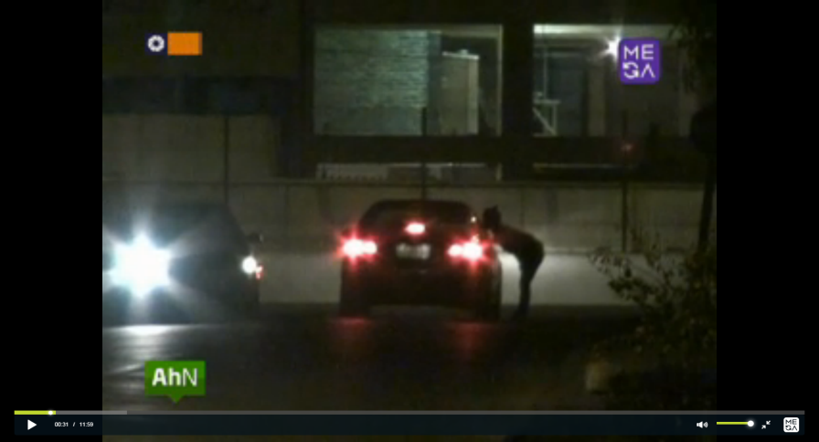
Predominio del uso de recursos dramáticos por sobre antecedentes de contexto.
Ejemplo del reportaje “Las niñas de Vespucio”
El tipo de musicalización incidental, la reiteración de primeros planos que muestran a niños/as vivenciando la situación de vulnerabilidad y un tratamiento audiovisual en el que prevalece un tono lúgubre son ejemplos de estos recursos.
Fuente: Reportaje “Las niñas de Vespucio”, MEGA.
Notes:
Con el fin de impactar emotivamente a la audiencia, los relatos privilegian la exacerbación de ciertos recursos dramáticos por sobre el desarrollo de antecedentes de contexto.

Slide 14

Alianza estratégica CNTV - RAV

Slide 15



RED DE ASISTENCIA A VÍCTIMAS
2016

Slide 16
RED DE ASISTENCIA A VÍCTIMAS
Red de Asistencia a Víctimas
M. DEL INTERIOR Y SEGURIDAD PÚBLICA
M. DE JUSTICIA y DDHH.
MIN. DE SALUD
MIN. PÚBLICO
MIN. DE LA MUJER Y EG
SENAMA
CARABINEROS DE CHILE
PDI
PODER JUDICIAL
SENAME
SML

Slide 17




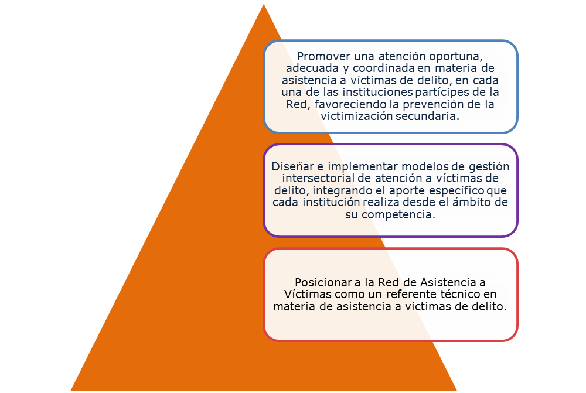

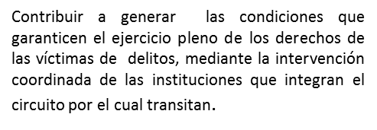

Slide 18
Plan de trabajo
Acciones conjuntas a nivel nacional y mesas regionales: ej. Seminarios sobre Victimización secundaria en general y en medios.
Sensibilizar a los medios de comunicación respecto de un enfoque de derechos en la cobertura noticiosa de situaciones de desastre, catástrofes y especialmente de víctimas de delito.
Notes:
Tomando en cuenta diversos estudios efectuados por el CNTV, en 2015 se establece un plan de trabajo entre la Red de Asistencia a Víctimas y el Consejo Nacional de Televisión.
Las instituciones que forman parte de la RAV participaron en diversas acciones llevadas a cabo en Regiones, como por ejemplo seminarios sobre Victimización Secundaria en general y en medios. En estas instancias intervinieron activamente representantes, entre otros organismos, del Instituto Médico Legal, Carabineros, Fiscalía y del propio Consejo Nacional de Televisión.
Asimismo, el CNTV estableció diálogos con representantes de la industria de la televisión, a fin de sensibilizar sobre la relevancia de una cobertura con enfoque de derechos.

Slide 19
Plan de trabajo
Se prioriza el tópico victimización secundaria.
Socialización de estándares de tratamiento de los contenidos informativos en torno a marcos éticos declarados.
Elaboración de recomendaciones periodísticas para el tratamiento mediático de niñas y niños víctimas de delitos o desastres.
Notes:
En ese contexto, se prioriza con la RAV el tópico victimización secundaria en medios de comunicación, considerando especialmente a: niños y niñas víctimas en situaciones de delitos y desastre; mujeres víctimas de violencia; y personas víctimas de delitos.
Ambas instituciones concuerdan en la definición conjunta de recomendaciones para la cobertura periodística de situaciones de desastres, catástrofes, delitos y violencia contra la mujer.

Slide 20
Lineamientos
Resguardo de la información sensible para evitar la victimización secundaria
Tender a un funcionamiento institucional dando cuenta de prácticas responsables.

Slide 21
Objetivos
.
Promover coberturas periodísticas de TV que respeten a las personas como sujetos de derechos.
Propiciar espacios adecuados que no pongan en riesgo la integridad o dignidad de las víctimas en TV.
Instar a una reflexión sobre la forma en que se utilizan las imágenes y las palabras en la cobertura televisiva.
Notes:
Los medios permanentemente deben moverse entre el derecho a informar y el derecho a la privacidad de la víctima

Slide 22
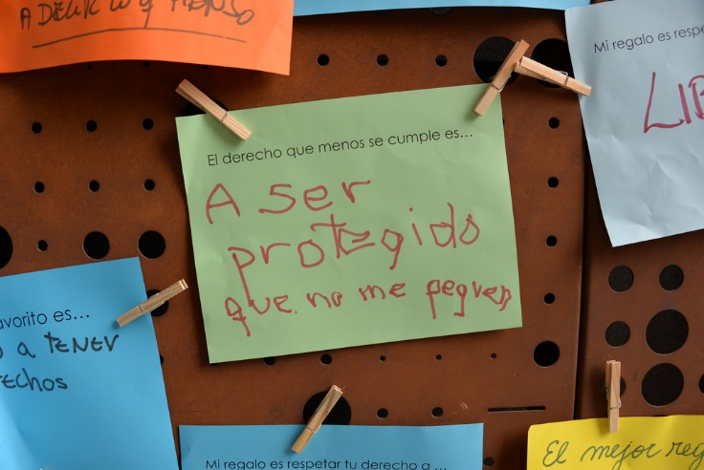
RECOMENDACIONES
Tratamiento mediático de niños y niñas víctimas de delitos y/o desastres

Slide 23
1. Consentimiento informado
  En caso de una entrevista, disponer de la autorización de niñas y niños, así como de personas adultas responsables.
  Registrar y editar imágenes de la infancia, previo consentimiento informado de adultos/as responsables, como de niñas y niños.

Slide 24
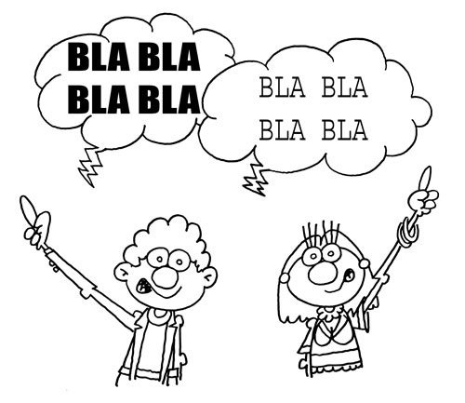
2. Erradicar la inducción del pensamiento
  Otorgar espacio a la fluidez de testimonios de niñas y niños, permitiendo que se expresen libremente.
  Prescindir de preguntas que reactiven el dolor de algún hecho traumático. Ej.: No indagar si sienten tristeza tras el incidente.

Slide 25
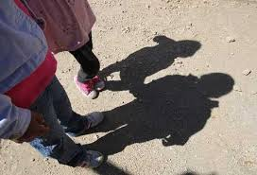
3. Cuidar el uso de imágenes y audio
  No mostrar sus lugares de residencia, de estudio o barrio.
  En caso de delitos sexuales, no utilizar registros testimoniales que forman parte del proceso judicial y/o reparatorio.

Slide 26
4. No estigmatizar
  Utilizar un lenguaje que no subvalore o compadezca a la población infantil (Ej.: “Menores”; “Pequeños”; “Chiquititos”, etc.)
  Usar un vocabulario que incorpore la perspectiva de derechos (Ej.: “Niñas”, “Niños”, “infancia”).
  Descartar asociaciones injustificadas entre niñas y niños víctimas y lugares de residencia, nacionalidad, orientación sexual u origen étnico que puedan exponerlas y exponerlos a daños posteriores (Ej.: “El niño inmigrante consumía droga en la esquina de su casa cuando fue asaltado”)

Slide 27

5. Contextualizar la información
  Consultar a fuentes expertas en infancia y victimización.
  Comprender y analizar, conforme a un enfoque de derechos, las múltiples causas sociales que posicionan niñas y niños como víctimas.

Slide 28




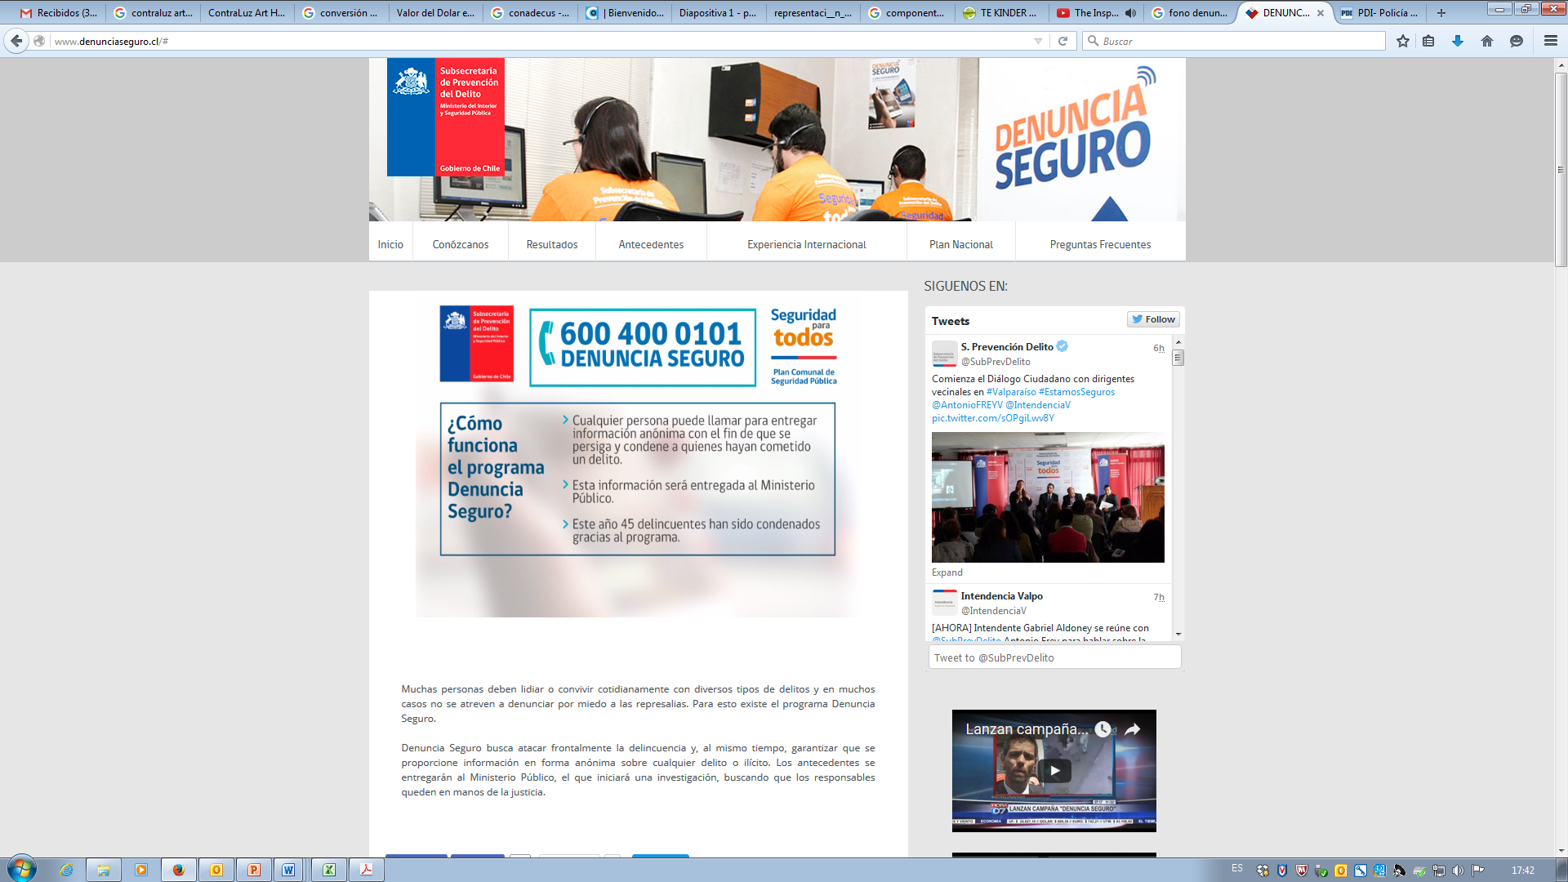
6. Sensibilizar a las audiencias
  Incluir al cierre de las notas de prensa o reportajes los números de teléfono o contacto de las instituciones que reciben las denuncias de delitos y/o efectúan acciones preventivas.
Teléfonos de Carabineros

Slide 29
Reflexiones finales
  Con los medios: Privilegiar la perspectiva de derechos en las notas periodísticas.
  Específicamente: Tener en cuenta el interés superior de niños, niñas y adolescentes y su bienestar, asumiendo su estado de vulnerabilidad.
  Fomentar en las Escuelas de Periodismo el debate sobre el valor del desempeño periodístico con un sentido ético.

Slide 30
Victimización secundaria e infancia en noticias de TV
Departamento de Estudios
Consejo Nacional de Televisión 2016

